Slide 1
Технология и възможности на мобилните технологии

Slide 2
Какво представлява един мобилен телефон?
Мобилният телефон (още клетъчен телефон) е електронно телекомуникационно средство, вид телефон.
Повечето съвременни мобилни телефони се свързват към клетъчна мрежа от базови станции, която от своя страна е свързана с обществена телефонна мрежа (изключение правят сателитните телефони). В зависимост от мрежовия стандарт се различават GSM-телефони и NMT - телефони. В България исторически първа е NMT мрежата.
Освен стандартните гласови функции мобилният телефон може да поддържа и множество допълнителни услуги като SMS (кратки текстови съобщения), достъп до Интернет и MMS (за изпращане и получаване на снимки, звуци и видео).

Slide 3
Клетъчна мрежа.
Клетъчната мрежа представлява разпределена телефонна мрежа чрез радиовръзка, съставена от множество съседни една на друга „клетки“, всяка от които се обслужвана от отделен предавател с фиксирано местоположение, наречен базова станция. Всяка клетка покрива определена площ и всички клетки заедно осигуряват радио покритие на значително по-широк географски регион. Това дава възможност да бъдат обслужвани едновременно множество мобилни приемо-предавателни устройства.

Slide 4
Още за клетъчната мрежа:
За да се реализира клетъчната мрежа, цялата териотрия, която трябва да се покрие с радиосигнал, се разделя на клетки, чиято форма може да е шестоъгълник, квадрат, кръг или друга, макар че най-честа е хексагоналната форма. На всяка от клетки те се определят няколко работни честоти (f₁ - f₆) на които съответстват базови станции. Същата група от честоти може да бъде повторно използвана и в други клетки, при положение че са достатъчно отдалечени, защото в противен случай се създава интерференция на сигналите, което е нежелателно.

Slide 5
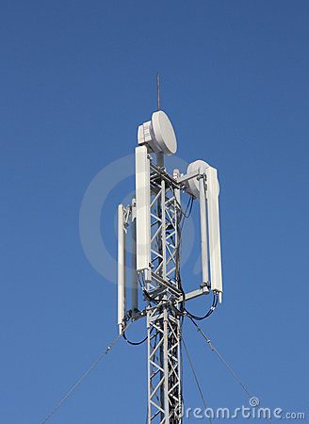
Предимства на клетъчните мрежи:
повишен капацитет (обслужване на много потребители едновременно)
понижен разход на енергия (както от индивидуалните устройства, така и от базовата станция)
по-широко покритие
ниски смущения
Антена на мобилен оператор

Slide 6
Мултиплексиране.
Основната характеристика на клетъчната мрежа е повторното използване на една и съща честота в различни клетки, за да може да се увеличи покритието и капацитетът за осъществяване на радиовръзка. За тази цел трябва всяка отделна базова станция да различава сигнала, произведен от нейния собствен приемо-предавател, от другите сигнали, получени от съседните на нея базови станции. Понастоящем се използват основно две стандартизирани решения на този проблем
честотен достъп за мултиплексиране (FDMA)
покодов достъп за мултиплексиране (CDMA)

Slide 7
Честотен (FDMA) и покодов (CDMA) достъп за мултиплексиране.
FDMA работи, използвайки различни честоти за всяка съседна клетка. Чрез настройване към честотата на избрана клетка отделните станции могат да избегнат сигнала от други клетки.
Принципът на CDMA е по-сложен, но дава същият резултат; отделните приемо-предаватели могат да изберат една клетка и да я слушат. Той позволява на няколко потребители да използват един и същ времеви и честотен интервал за дадена честотна лента и местоположение, по-високо качество на връзката и по-ниска инвестиция за операторите.

Slide 8
Пейджинг.
Всяка клетъчна мрежа си има някакъв вид излъчващ механизъм. Той може да бъде използван директно за подаване на информация до множество мобилни устройства, например в системите за мобилна телефония най-важната задача на излъчваната информация е да нагласи каналите за комуникация (едно към едно) между мобилния приемо-предавател и базовата станция. Това се нарича пейджинг (страниране).

Slide 9
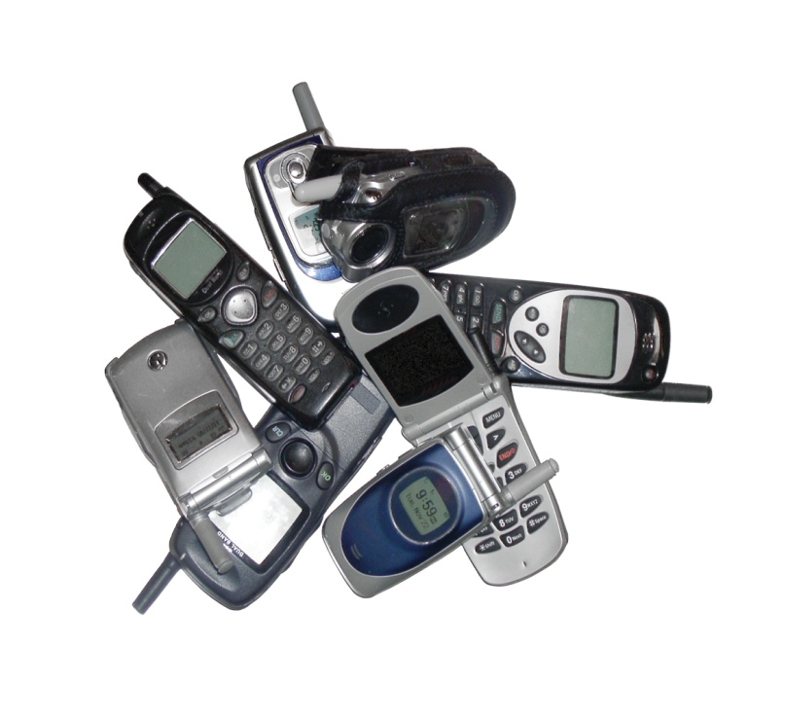
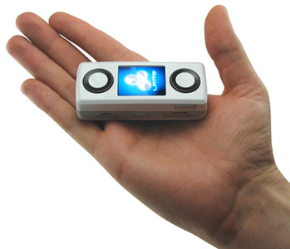
Мобилна телефония.
Мобилният телефон представлява преносим телефон, който приема и инициира обаждания, като установява радиовръзка с базовата станция или с приемо-предавателя на клетката, в която се намира. Тъй като почти всички мобилни телефони използват клетъчните технологии, включително GSM, CDMA и аналогова, в ежедневието терминът "мобилен телефон" се използва взаимозаменяемо с «клетъчен телефон».

Slide 10
Мобилните телефони са най-популярното средство за комуникация в наши дни. Буквално за няколко години те се превърнаха от преносими апарати само за телефонни разговори в мултимедийни устройства, комбиниращи възможностите на цифровите фотоапарати, FM радиото, МР3 плейърите, Интернет комуникацията и др.

Slide 11
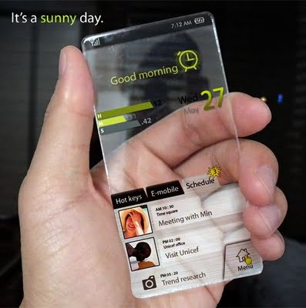
Поглед в бъдещето...
През близките 10-15 години мобилният телефон ще се превърне в "слуга, който винаги е до теб и практически може всичко", твърдят канадски експерти. Според тях промените преди всичко ще засегнат качените в паметта на телефоните компютърни игри, а също качеството на излъчваните видеозаписи. В по-далечно бъдеще ще могат да се гледат и холографски изображения...

Slide 12
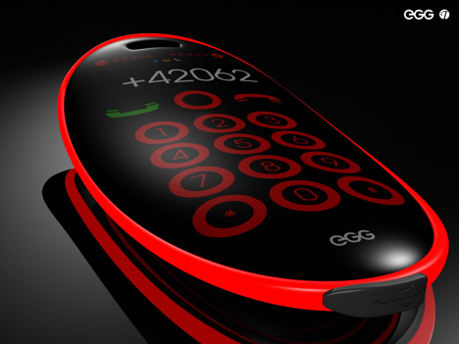
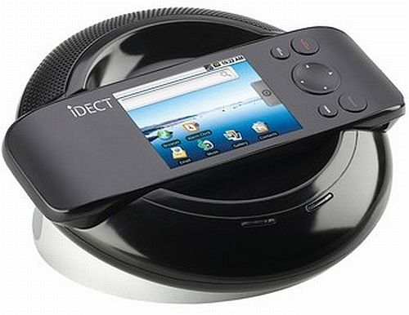
Към 2015 година мобилните връзки от трето поколение ще бъдат заменени от такива от четвърто поколение, които осигуряват много по-висока скорост на предаване на данните от която и да било точка на планетата. Съставянето и изпращането на текстови съобщения ще става чрез гласови команди. Мобилните телефони ще могат да се използват като универсален пулт за управление на различни електронни прибори, а също вместо кредитна карта при заплащане на покупки в магазините.

Slide 13
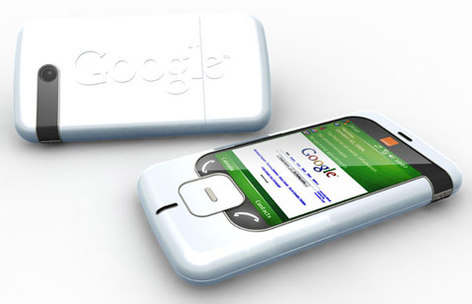
Мобилните телефони могат да се използват като компютри...
Напоследък масово се произвеждат мобилни телефони с възможностите на персонален компютър – вградена операционна система (Windows Mobile, Symbian, Android и др.), голям набор от приложения, достатъчна оперативна памет, подобрени графични възможности.

Slide 14
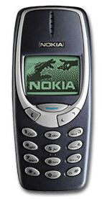
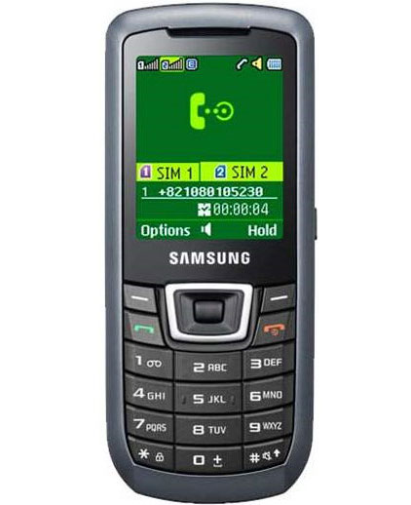
Старите телефони – 2G.
2G означава втора генерация. Това са дигиталните мобилните устройства, които са заменили оригиналната аналогова технология.
Най-популярният модел 2G телефон е добре познатата ни Nokia 3310.

Slide 15
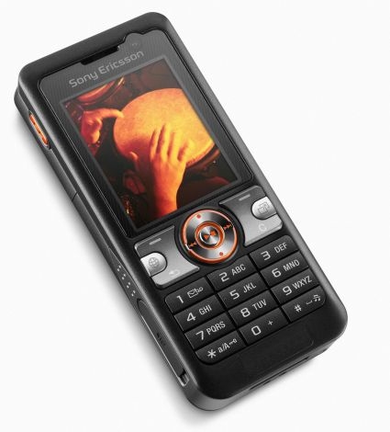
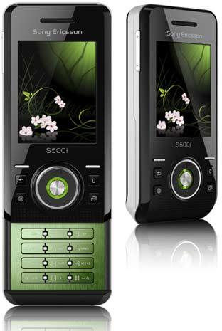
Следващо поколение – 2,5G.
Това са устройства поддържащи допълнителни функции или иначе казано с повече мрежови възможности от 2G, тук става въпрос за EDGE и GPRS.

Slide 16
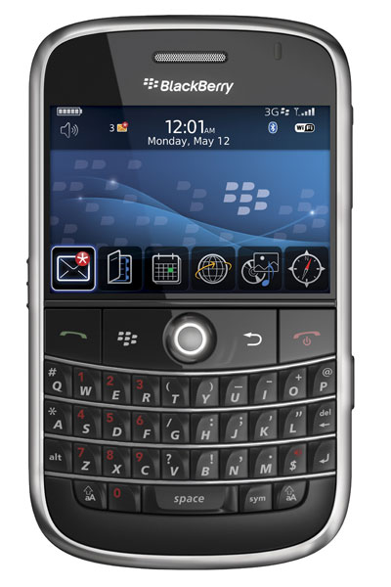
Трето поколение мобилни комуникации – 3G.
3G включва 3 стандарта – UMTS, WCDMA и CDMA2000. 3G предоставя скорости от 384 kbit/s до 2.4 Mbit/s. Новите услуги са видеоразговор, радио- и тв-приемане и др. 3G стартира първо в Япония през 2002 година

Slide 17
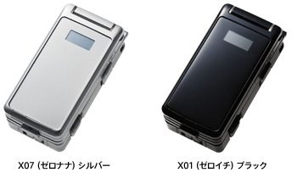
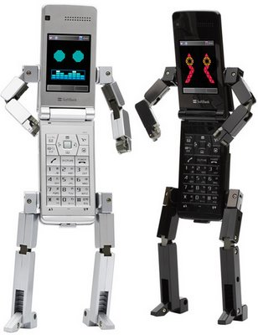
Нещо любопитно...
SoftBank – третия по големина мобилен оператор в Япония ще пусне на пазара Toshiba 815T PB – 3G телефон, който може да се превръща в робот!
Телефонът лесно се трансоформира, просто трябва да му се добавят приставки отстрани наречени “Mecha”.

Slide 18
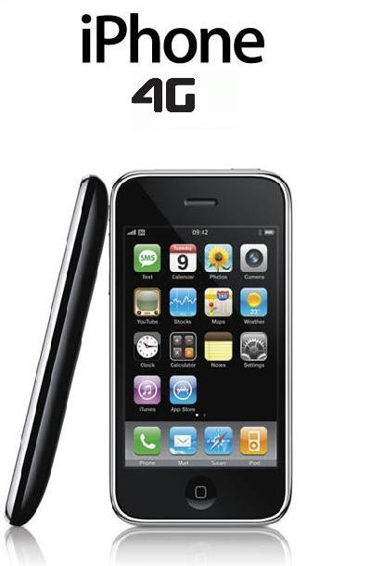
4G – четвърто поколение
Тази технология позволява обмен на данни до 1 Gbit/s в неповижно състояние за секунда. Това е напълно достатъчно за предаване на телевизионен сигнал в реално време. Друга новост е преносът на глас през интернет чрез протокола VoIP (Voice over Internet Protocol).

Slide 19
Какво трябва да има един съвременен мобилен телефон?
GPS - Global Positioning System (Глобална система за позициониране), GPS се използва за локализиране на местоположението чрез поне 3 сателита.
Конферентни разговори - позволява на трима или повече от трима човека да са в един разговор като и тримата говорят и се чуват едновременно, нещо като функцията за конферентни разговори в Skype. Хоста на разговора е един и по всяко едно време към обаждането могат да се присъединяват или напускат клиенти.Много удобно за бизнес разговори.

Slide 20
Liquid Crystal Display (LCD) - технология използвана за създаване на телефонни дисплеи.
Operating System или Операционна система - софтуера, който телефона ви използва за да работи. Symbian, OSX, Windows Mobile са примери за операционни системи.
International Mobile Equipment Identity (IMEI) е уникален сериен номер, който всеки телефон има и често се намира принтиран под батерията на телефона; ако мобилният телефон е откраднат, мобилният оператор може да използва IMEI кода за да го блокира.

Slide 21
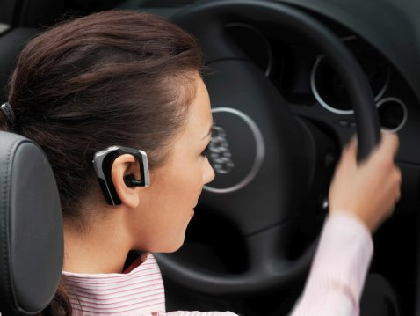
Вградена памет - паметта отделена за изображения, съобщения, песни и други.
Hands-free - буквалният превод е “Свободни Ръце”. Дава възможност провеждането на разговори да става без нуждата от държане на телефона в ръцете. Използва се често от шофьорите - в колата е монтиран микрофон и високоговорител, шофьора провежда разговори без да използва ръцете си, по този начин не се затруднява управлението на превозното средство. Има и жична версия - слушалки с микрофон.

Slide 22
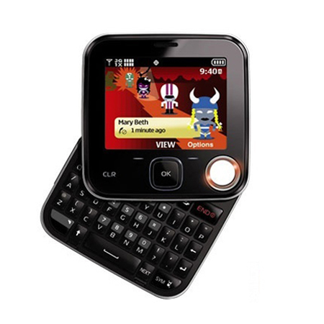
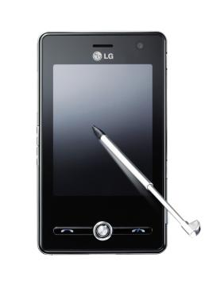
QWERTY клавиатура и Touchscreen...
QWERTY - това са първите шест букви от най-горния ред на клавиатурата. При мобилните телефони QWERTY означава, че телефона има пълна клавиатура, а не стандартните 12 цифрови копчета.
Тоuchscreen - Тъчскрина позволява контролирането на телефона чрез натискане върху самият дисплей. Тъчскрийновете често предлагат и QWERTY клавиатура, както и разпознаване на ръкописен текст и други.

Slide 23
Свързване с други устройства и трансфер на данни...
Universal Serial Bus (USB) - телефоните с USB се свързват директно към USB слота в компютъра. Хубавото при този метод е бързия трансфер на файлове, повечето телефони използва miniUSB или microUSB.
Телефоните с TV-OUT поддръжка имат възможност да изкарат картината от дисплея на телевизор през жаковете за видео. Функцията е много удобна, можете да разглеждате снимки, видео файлове или други на по-голям дисплей.
IrDA -Технологията определено вече замира, става въпрос за пренос на данни м/у две устройства през инфрачервен порт

Slide 24
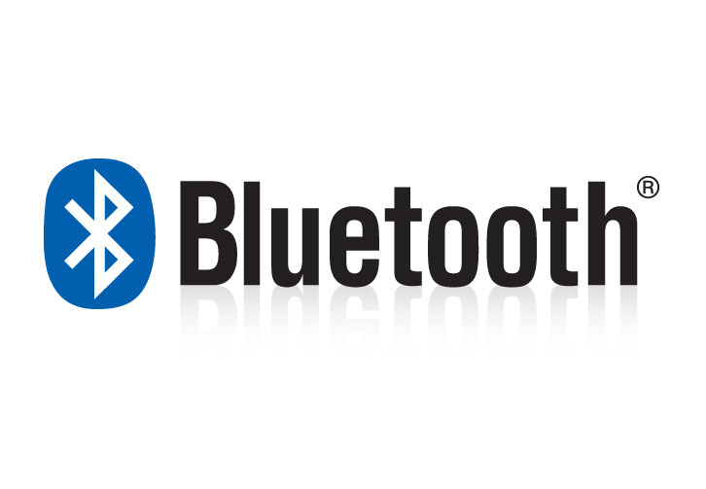
GPRS - General Packet Radio Service - първата високоскоростна услуга за трансфер на данни при мобилните телефони.
Bluetooth технологията дава възможност да свържете две устройства без нуждата от жичен кабел. Плюсовете са изключително много, технологията е много удобна - може да ви послужи за прехвъргане на файлове от едно устройство на друго, за свързване на Bluetooth слушалки, GPS приемници и прочие. Bluetooth технологията работи в радиус до 10-15 метра.

Slide 25
WiFi (Wireless Fidelity) - безжичен стандарт за локална мрежа с безжична свързаност.
UMTS - Universal Mobile Telecommunications Service - използва се универсално за трета генерация мобилни мрежи. Тази технология е трето поколение и поддържа скорост на трансфер от 1920 Kbit/s.
WLAN - Wireless Local Area Network - група от компютри или електронни устройства свързани през WiFi.

Slide 26
Функции на камерата...
Мегапиксел - еквивалент на един милион пиксела. Колкото по-висока резолюцията има една камера, толкова снимките са по-изчистени и ясни.
XENON светкавица - много ярка светлина, използва се при някои мобилни телефони като светкавица - много по-ефективна от LED.
Разпознаване на лица - Face Recognition Функция при дигиталните камери - софтуер се опитва да намери лицата на хората на снимката и се опитва да ги сложи на фокус - така лицата им са много по-изчистени

Slide 27
Източници
http://bg.wikipedia.org/wiki/Клетъчна мрежа
http://en.akihabaranews.com/17122/phones/softbank-launches-the-first-mecha-like-3g-mobile-phone-in-the-world
http://en.wikipedia.org/wiki/2G
http://en.wikipedia.org/wiki/3G
http://en.wikipedia.org/wiki/4G
http://HiComm.bg
.

